Slide 1

ウィンビー国際的アイドル化計画
Win32 on BeOS

Slide 2
プラットフォームの違いとは？
CPUの違い
APIの違い
実行形式の違い
エミュレーション可能だが、パフォーマンスは落ちる
仕様がわかっていれば互換APIを用意する事で解決
直接実行するにはOSのサポートが必要だが、間接的に実行するならアプリケーションでのサポートで十分

Slide 3
BeOSとWin32の場合
CPUは同じx86
Win32 APIについてはMicrosoftから十分な資料が公開されている
OS内部に介入できないため、アプリケーションから間接的に実行するしかない

Slide 4
アプリケーションの実行
直接実行（OS）
間接実行（ユーザー）
(Kernel)
(User)
(Kernel)
(User)
読み込み・解釈
起動要求
（中継プロセスの）
読み込み･解釈
起動要求
リソース割り当て
起動
（中継プロセスの）
リソース割り当て
（中継プロセスの）
起動
（Win32プロセスの）
読み込み・解釈
リソース割り当て
リソース要求
（Win32プロセスの）
起動

Slide 5
実装ポリシー
ユーザーインターフェースやルック&フィールは、OS全体で統一がとれている事が望ましい（Win32アプリケーションについてもBeOS準拠のユーザーインターフェース、ルック＆フィールを実現したい）。

Slide 6
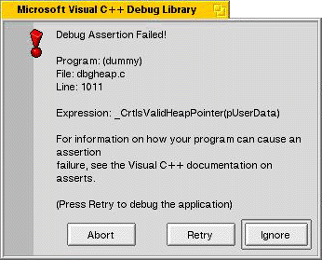
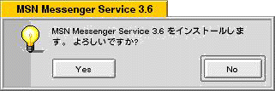
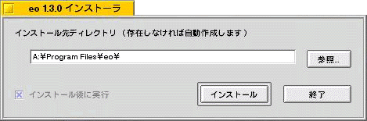
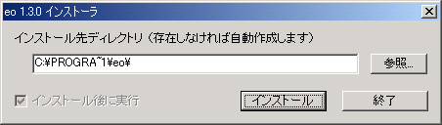
実装ポリシー（具体例）

Slide 7
問題点
膨大な数のAPIを実装
双方のAPIについて整合性をとる難しさ
COMとgccにおける仮想テーブルの仕様の違い
メモリ空間の使用法の違いによる再配置不能問題

Slide 8
絶対アドレス
アプリケーション１
.
.
.
.
.
mov ax, 0x00403f00
.
.
.
.
.
call 0x00402024
.
.
.
.
.
.
.
.
.
.
.
.
.
絶対アドレス
これらはアプリケーションがある特定のアドレスに配置された事を前提として計算されたアドレスになっている。

Slide 9
メモリ配置
実際には、メモリの使用状況によって実行ファイル・共有ライブラリの配置アドレスは変化する
カーネル
アプリケーション
アプリケーション １
共有ライブラリ １
.
.
.
.
.
.
共有ライブラリ Ｎ
アプリケーション Ｎ
カーネル

Slide 10
再配置情報
再配置情報
アプリケーション
.
mov ax, 0x80403f00
.
.
call 0x80402024
.
アプリケーション
.
mov ax, 0x00403f00
.
.
call 0x00402024
.
補正

Slide 11
仮想メモリ
物理アドレス
論理アドレス
論理アドレスはアプリケーション毎に個別に設定されるため、実行ファイルは常に仮定していたアドレス上に配置される。
共有ライブラリ １
アプリケーション
ただし、共有ライブラリについては、リンクされるアプリケーションによって配置可能な場所が変化するため、再配置は必要。
共有ライブラリ １
アプリケーション
共有ライブラリ ２
最近のWindowsでは、アプリケーション起動の速度を稼ぐため、実行ファイルには再配置情報を含めない事が多い。
共有ライブラリ ２

Slide 12
Windows/BeOSのメモリ配置
Windows
BeOS
0xFFFFFFFF
HAL
共有ライブラリ
カーネル領域
0xEC000000
ユーザー領域
各種プール・キャッシュ・エントリ
メモリマップドファイル
実行イメージ
0xA0000000
カーネル
0x80000000
ユーザー領域
カーネル領域
実行ファイル・共有ライブラリのキャッシュ
0x30000000
物理メモリ
実行イメージ・共有ライブラリ
0x10000000
カーネル
0x00000000
Windowsに置ける標準的な実行イメージ配置場所にBeOSではカーネルが存在している!!
再配置が必要不可欠

Slide 13
動的再配置（１） - 仮配置
実際の配置場所
再配置情報がない場合には、必ず仮定されたアドレスへ配置する必要があるのだが、それは不可能なので、とりあえず必要な補正は行えないが、別のアドレスへ配置する。
（本来の配置場所）
実行イメージ

Slide 14
動的再配置（２） - クラッシュ
.
.
call 0x00402024
.
.
.
.
.
.
call 0x80402024
.
.
.
.
巻き戻し・再実行
解析・修正
クラッシュ
アドレス
補正処理

Slide 15
動的再配置（３） - 予測
下の例のように、単純に問題個所だけ補正していたのでは解決できない場合が多々ある！
char buffer[1024];
char *p;
for (p = buffer; p != &buffer[1024]; p++) *p = 0;
1. 最初の「*p = ０」で、不正なアドレスへのアクセスが発生。「p」の指すアドレスが補正される。
2. この状態では「&buffer[1024]」という値は補正前の値になっている。
3. 終了条件に一致せず、永遠にメモリを「0」で埋め尽くす。
4. スタックの破壊。この状態からはもはや復帰不能。
問題個所周辺のプログラム・データの流れについて、十分な解析・予測の上で補正する必要があり、これを自動的に完全動作させるのは不可能。

Slide 16
今後の流れ
自分自身、忙しくなってきてしまったので、ひとりで開発を継続するのは難しい。
海外からプロジェクトの進展やソースの公開についての問い合わせが多い。
ソースを公開し、共同開発の形態を取る。

